Slide 1


Σχετική θέση δύο ευθειών στο επίπεδο
ΗΜΕΡΗΣΙΟ ΓΥΜΝΑΣΙΟ ΜΑΝΙΑΚΩΝ ΚΑΣΤΟΡΙΑΣ
Παράλληλες, τεμνόμενες , ταυτιζόμενες ευθείες
Γεώργιος Ε. Καραφέρης – Μαθηματικός

Slide 2
ΗΜΕΡΗΣΙΟ ΓΥΜΝΑΣΙΟ ΜΑΝΙΑΚΩΝ ΚΑΣΤΟΡΙΑΣ
Στόχοι:
Γνωρίζουν πότε δύο ευθείες είναι παράλληλες και πως συμβολίζονται
Γνωρίζουν πότε δύο ευθείες τέμνονται και πως συμβολίζονται, και να βρίσκουν το σημείο τομής τους
Γνωρίζουν πότε δύο ευθείες συμπίπτουν ή ταυτίζονται
Γνωρίζουν ότι από ένα σημείο εκτός ευθείας διέρχεται μία μόνο παράλληλη ευθεία (όπως και μία μόνο κάθετη) και μαθαίνουν να τη σχεδιάζουν.
Γεώργιος Ε. Καραφέρης – Μαθηματικός

Slide 3
ΗΜΕΡΗΣΙΟ ΓΥΜΝΑΣΙΟ ΜΑΝΙΑΚΩΝ ΚΑΣΤΟΡΙΑΣ
Δραστηριότητα 1^{η} :
Πάρτε το χάρακά σας, τοποθετήστε τον στο τετράδιό σας και χαράξτε μία γραμμή από την πάνω μεριά του και μία από την κάτω.
Μπορείτε να βρείτε αν έχουν κοινά σημεία οι δύο ευθείες;
Αν τις προεκτείνετε αρκετά ( και έξω από το χαρτί σας) νομίζετε ότι θα τέμνονται;
Πώς λέγονται οι δύο ευθείες που χαράξατε;
Γεώργιος Ε. Καραφέρης – Μαθηματικός

Slide 4
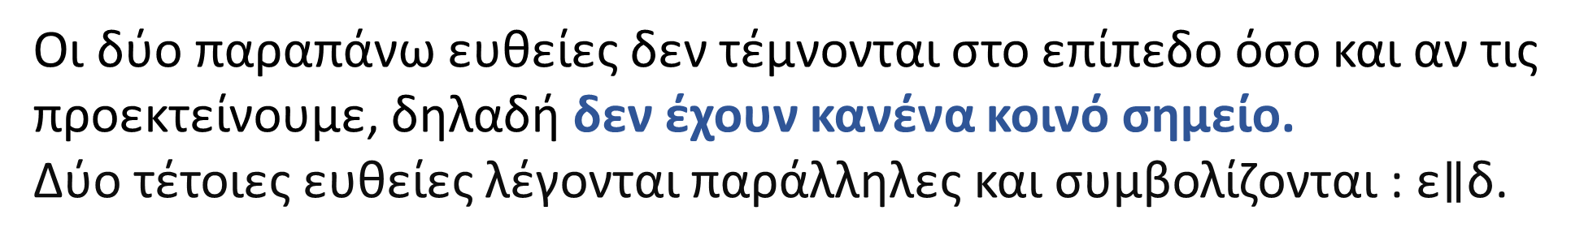
ΗΜΕΡΗΣΙΟ ΓΥΜΝΑΣΙΟ ΜΑΝΙΑΚΩΝ ΚΑΣΤΟΡΙΑΣ
Δραστηριότητα 1^{η} :
ε
δ
Οι δύο παραπάνω ευθείες δεν τέμνονται στο επίπεδο όσο και αν τις προεκτείνουμε, δηλαδή δεν έχουν κανένα κοινό σημείο.
Δύο τέτοιες ευθείες λέγονται παράλληλες και συμβολίζονται : ε$∥$δ.
Γεώργιος Ε. Καραφέρης – Μαθηματικός

Slide 5
ΗΜΕΡΗΣΙΟ ΓΥΜΝΑΣΙΟ ΜΑΝΙΑΚΩΝ ΚΑΣΤΟΡΙΑΣ
Δραστηριότητα 2^{η} :
Πάρτε το χάρακά σας, τοποθετήστε τον στο τετράδιό σας και χαράξτε μία γραμμή από την πάνω μεριά του. Περιστρέψτε λίγο το χάρακα και χαράξτε μια δεύτερη γραμμή.
Μπορείτε να βρείτε αν έχουν κοινά σημεία οι δύο ευθείες;
Πόσα κοινά σημεία έχουν;
Πώς λέγονται οι δύο ευθείες που χαράξατε;
Γεώργιος Ε. Καραφέρης – Μαθηματικός

Slide 6
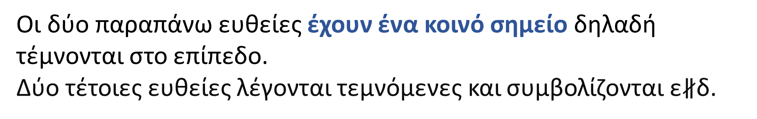
ΗΜΕΡΗΣΙΟ ΓΥΜΝΑΣΙΟ ΜΑΝΙΑΚΩΝ ΚΑΣΤΟΡΙΑΣ
δ
Δραστηριότητα 2^{η} :
ε
Α
Σημείο τομής
Οι δύο παραπάνω ευθείες έχουν ένα κοινό σημείο δηλαδή τέμνονται στο επίπεδο.
Δύο τέτοιες ευθείες λέγονται τεμνόμενες και συμβολίζονται ε$∦$δ.
Γεώργιος Ε. Καραφέρης – Μαθηματικός

Slide 7
ΗΜΕΡΗΣΙΟ ΓΥΜΝΑΣΙΟ ΜΑΝΙΑΚΩΝ ΚΑΣΤΟΡΙΑΣ
Δραστηριότητα 3^{η} :
Πάρτε το χάρακά σας, τοποθετήστε τον στο τετράδιό σας και χαράξτε μία γραμμή .
Μπορείτε να χαράξετε μια ευθεία που να έχει δύο κοινά σημεία με αυτή που μόλις χαράξατε;
Πόσα κοινά σημεία έχουν στην πραγματικότητα;
Τι σχέση έχουν οι δύο ευθείες που χάραξες ;
Γεώργιος Ε. Καραφέρης – Μαθηματικός

Slide 8
ΗΜΕΡΗΣΙΟ ΓΥΜΝΑΣΙΟ ΜΑΝΙΑΚΩΝ ΚΑΣΤΟΡΙΑΣ
Δραστηριότητα 3^{η} :
δ
Β
ε
Α
Οι δύο παραπάνω ευθείες που έχουν δύο κοινά σημεία ταυτίζονται ή συμπίπτουν (συμβολίζεται ε ≡ δ) δηλαδή έχουν όλα τα σημεία τους ίδια.
Είναι στην πραγματικότητα η ίδια ευθεία αφού από δύο διαφορετικά σημεία διέρχεται μία μόνο ευθεία
Γεώργιος Ε. Καραφέρης – Μαθηματικός

Slide 9
ΗΜΕΡΗΣΙΟ ΓΥΜΝΑΣΙΟ ΜΑΝΙΑΚΩΝ ΚΑΣΤΟΡΙΑΣ
Δραστηριότητα 4^{η} :
Κατασκευάστε με το χάρακα ευθεία ε.
Πάρτε ένα σημείο Α εκτός της ευθείας ε.
Κατασκευάστε με τη βοήθεια του γνώμονα (ορθογώνιο τρίγωνο) ευθεία ζ που διέρχεται από το σημείο Α και είναι κάθετη στην ε.
Κατασκευάστε με τη βοήθεια του γνώμονα ευθεία δ που διέρχεται από το Α και είναι κάθετη στην ζ.
Τι σχέση έχουν οι δύο ευθείες ε και δ που χάραξες ;
Γεώργιος Ε. Καραφέρης – Μαθηματικός

Slide 10
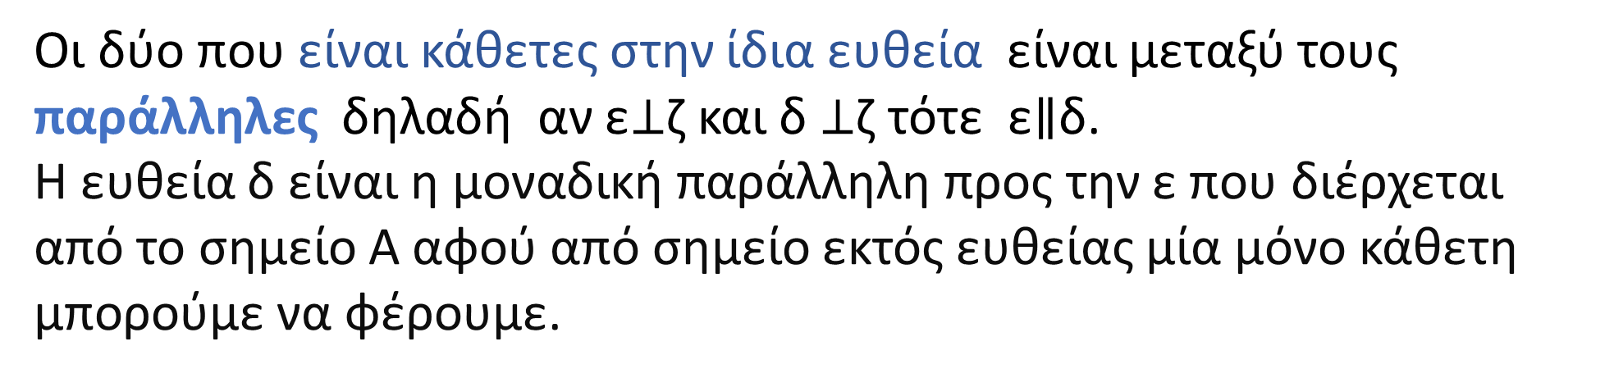
ΗΜΕΡΗΣΙΟ ΓΥΜΝΑΣΙΟ ΜΑΝΙΑΚΩΝ ΚΑΣΤΟΡΙΑΣ
Δραστηριότητα 4^{η} :
ζ
Α
δ
ε
Οι δύο που είναι κάθετες στην ίδια ευθεία είναι μεταξύ τους παράλληλες δηλαδή αν ε$⊥$ζ και δ $⊥$ζ τότε ε$∥$δ.
Η ευθεία δ είναι η μοναδική παράλληλη προς την ε που διέρχεται από το σημείο Α αφού από σημείο εκτός ευθείας μία μόνο κάθετη μπορούμε να φέρουμε.
Γεώργιος Ε. Καραφέρης – Μαθηματικός

Slide 11
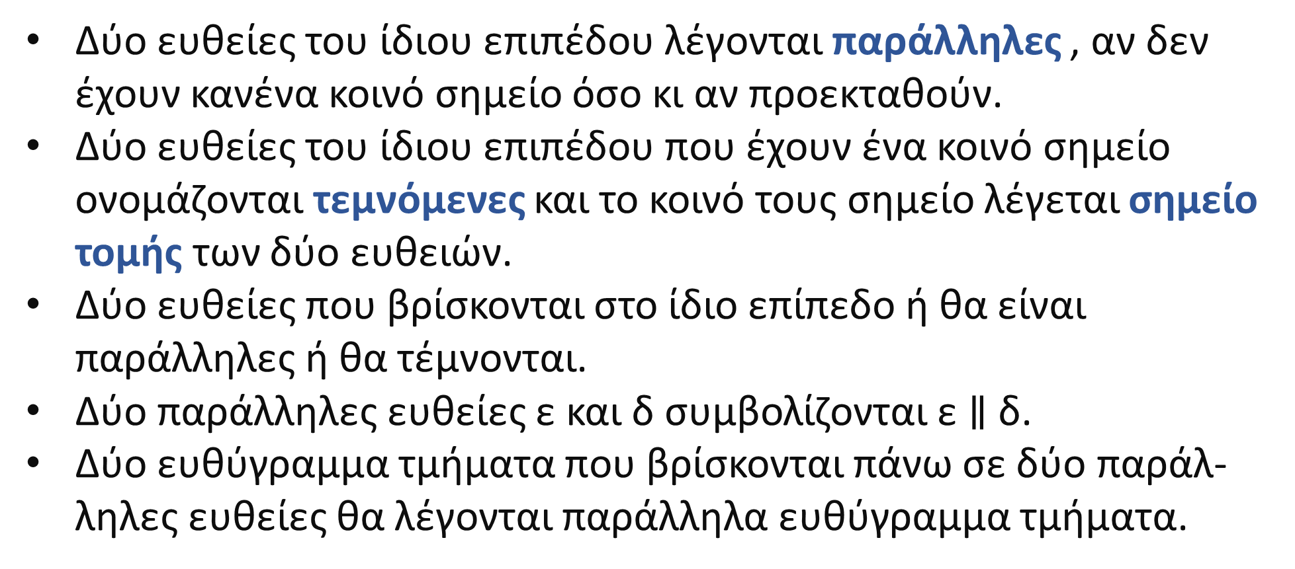
ΗΜΕΡΗΣΙΟ ΓΥΜΝΑΣΙΟ ΜΑΝΙΑΚΩΝ ΚΑΣΤΟΡΙΑΣ
Θυμόμαστε- Μαθαίνουμε :
Δύο ευθείες του ίδιου επιπέδου λέγονται παράλληλες , αν δεν έχουν κανένα κοινό σημείο όσο κι αν προεκταθούν.
Δύο ευθείες του ίδιου επιπέδου που έχουν ένα κοινό σημείο ονομάζονται τεμνόμενες και το κοινό τους σημείο λέγεται σημείο τομής των δύο ευθειών.
Δύο ευθείες που βρίσκονται στο ίδιο επίπεδο ή θα είναι παράλληλες ή θα τέμνονται.
Δύο παράλληλες ευθείες ε και δ συμβολίζονται ε $∥$ δ.
Δύο ευθύγραμμα τμήματα που βρίσκονται πάνω σε δύο παράλ-ληλες ευθείες θα λέγονται παράλληλα ευθύγραμμα τμήματα.
Γεώργιος Ε. Καραφέρης – Μαθηματικός

Slide 12
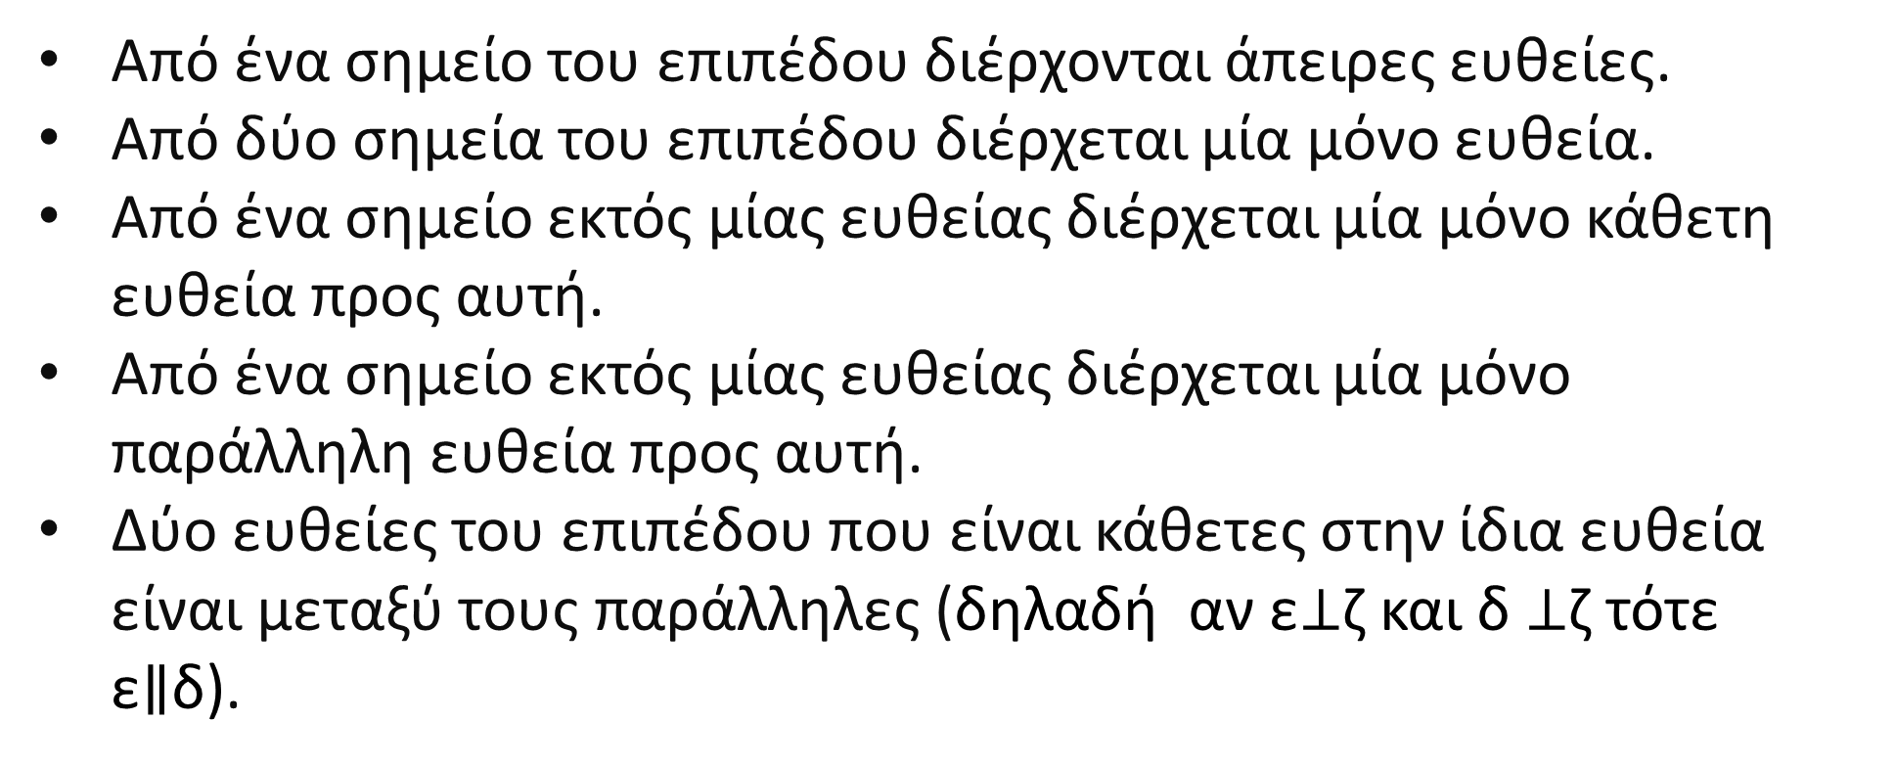
ΗΜΕΡΗΣΙΟ ΓΥΜΝΑΣΙΟ ΜΑΝΙΑΚΩΝ ΚΑΣΤΟΡΙΑΣ
Θυμόμαστε- Μαθαίνουμε :
Από ένα σημείο του επιπέδου διέρχονται άπειρες ευθείες.
Από δύο σημεία του επιπέδου διέρχεται μία μόνο ευθεία.
Από ένα σημείο εκτός μίας ευθείας διέρχεται μία μόνο κάθετη ευθεία προς αυτή.
Από ένα σημείο εκτός μίας ευθείας διέρχεται μία μόνο παράλληλη ευθεία προς αυτή.
Δύο ευθείες του επιπέδου που είναι κάθετες στην ίδια ευθεία είναι μεταξύ τους παράλληλες (δηλαδή αν ε$⊥$ζ και δ $⊥$ζ τότε ε$∥$δ).
Γεώργιος Ε. Καραφέρης – Μαθηματικός

